Slide 1


Global programme Policy Advice for Climate-Resilient Economic Development (CRED) Economy and Climate Model Workshop Osnabrück
Andrej Drygalla and Christoph Schult | 05-03-2020

Slide 2
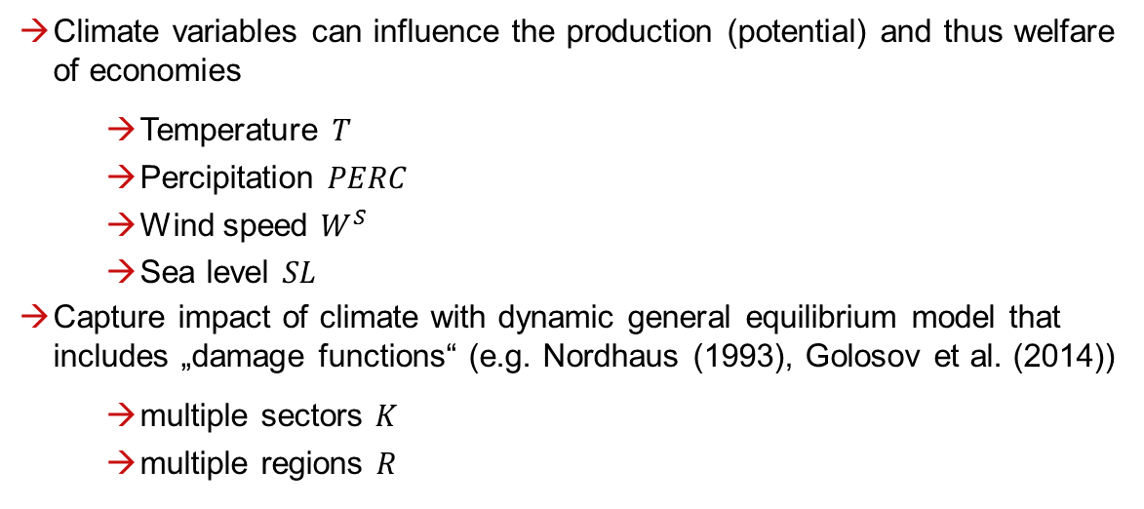
How can we model the impact of climate change on the Vietnamese economy?
Climate variables can influence the production (potential) and thus welfare of economies
Temperature $T$
Percipitation $PERC$
Wind speed $W^{S}$
Sea level $SL$
Capture impact of climate with dynamic general equilibrium model that includes „damage functions“ (e.g. Nordhaus (1993), Golosov et al. (2014))
multiple sectors $K$
multiple regions $R$

Slide 3
Potential economic effects of climate change on Vietnamese economy (2046-2050)
Source: Arndt et al. (2015)

Slide 4
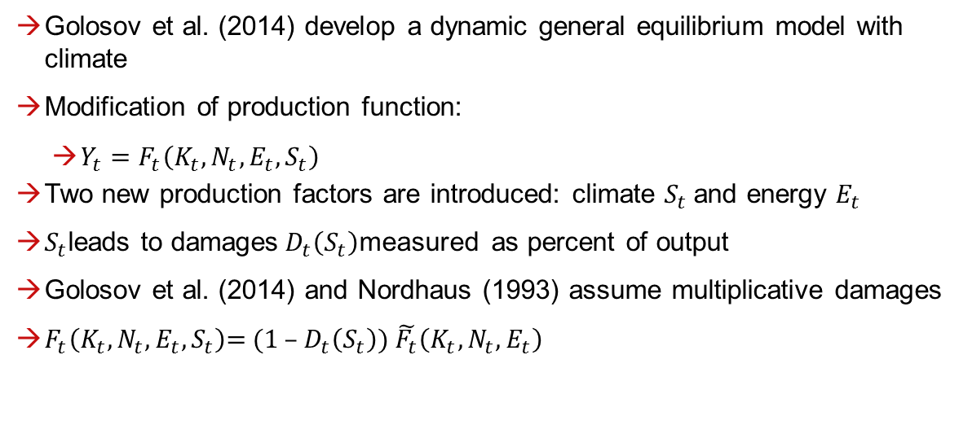
Damage functions to include climate (change)
Golosov et al. (2014) develop a dynamic general equilibrium model with climate
Modification of production function:
$Y_{t}=F_{t}\left(K_{t}, N_{t}, E_{t}, S_{t}\right)$
Two new production factors are introduced: climate $S_{t}$ and energy $E_{t}$
$S_{t}$leads to damages${ D}_{t}\left(S_{t}\right)$measured as percent of output
Golosov et al. (2014) and Nordhaus (1993) assume multiplicative damages
$F_{t}\left(K_{t}, N_{t}, E_{t}, S_{t}\right)\text{= (1 –}{ D}_{t}\left(S_{t}\right)\text{)} \tilde{F_{t}}\left(K_{t}, N_{t}, E_{t}\right)$
Notes:
NDC: Anforderungen an die Länder aus dem Paris Abkommen
Outcome Indikator 0.1:
Insgesamt 12 Entscheidungsträger auf Leitungsebene aus Fachreferaten in den für wirtschaftliche Entwicklung zuständigen Ministerien und an der NDC Umsetzung beteiligten Sektorministerien in drei Ländern bestätigen den Nutzen der angewandten Methoden und Instrumente für die Analyse und Planung einer klimaresilienten Wirtschaftsentwicklung unter Nennung von konkreten Beispielen
Outcome Indikator 0.2:
Mit fünf anderen Regierungen, EZ-Akteuren und/oder internationalen Organisationen hat auf deren Nachfrage und in Abstimmung mit dem BMU ein Erfahrungsaustausch zur Durchführung und Verwertung der Ergebnisse von ökonomischen Modellierungen von Klimawandelauswirkungen stattgefunden.

Slide 5
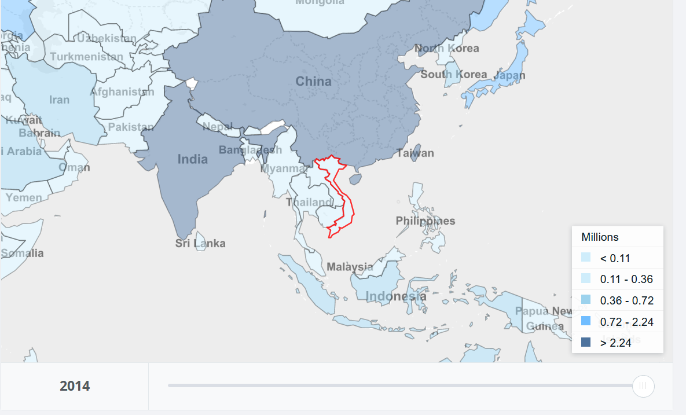
Vietnam a Small Open Economy
0.46% of world CO₂ emissions
1.25% of world population
0.3% of world GDP
negligible effect of unilateral emission reduction policies on climate change
assumption of exogenous development of climate reasonable
focus on adaptation measures
Source: World Bank
Notes:
NDC: Anforderungen an die Länder aus dem Paris Abkommen
Outcome Indikator 0.1:
Insgesamt 12 Entscheidungsträger auf Leitungsebene aus Fachreferaten in den für wirtschaftliche Entwicklung zuständigen Ministerien und an der NDC Umsetzung beteiligten Sektorministerien in drei Ländern bestätigen den Nutzen der angewandten Methoden und Instrumente für die Analyse und Planung einer klimaresilienten Wirtschaftsentwicklung unter Nennung von konkreten Beispielen
Outcome Indikator 0.2:
Mit fünf anderen Regierungen, EZ-Akteuren und/oder internationalen Organisationen hat auf deren Nachfrage und in Abstimmung mit dem BMU ein Erfahrungsaustausch zur Durchführung und Verwertung der Ergebnisse von ökonomischen Modellierungen von Klimawandelauswirkungen stattgefunden.

Slide 6
A Small Open Economy Dynamic General Equilibrium Model for Vietnam
Non-stationary model with direct mapping to statistical variables
regional and sectoral shares of output and employment
regional and sectoral wage bill
population, national output, taxes, government expenditure
Three different agents: firms, households and government
Climate variables are exogenous to economic variables
temperature, wind speed, percipitation and sea level
Regional and sectoral production functions

Slide 7
Regional Industries
Disaggregate sectoral production by regions
Representative firms for each region maximizing profits
Selection of regional resolution depends on data
Firms use labour and capital as production factors
Input shares regional and sector specific
Climate has an impact on sectoral and regional productivity
https://github.com/schultkr/Vietnam_RBC_model
Notes:
NDC: Anforderungen an die Länder aus dem Paris Abkommen
Outcome Indikator 0.1:
Insgesamt 12 Entscheidungsträger auf Leitungsebene aus Fachreferaten in den für wirtschaftliche Entwicklung zuständigen Ministerien und an der NDC Umsetzung beteiligten Sektorministerien in drei Ländern bestätigen den Nutzen der angewandten Methoden und Instrumente für die Analyse und Planung einer klimaresilienten Wirtschaftsentwicklung unter Nennung von konkreten Beispielen
Outcome Indikator 0.2:
Mit fünf anderen Regierungen, EZ-Akteuren und/oder internationalen Organisationen hat auf deren Nachfrage und in Abstimmung mit dem BMU ein Erfahrungsaustausch zur Durchführung und Verwertung der Ergebnisse von ökonomischen Modellierungen von Klimawandelauswirkungen stattgefunden.

Slide 8
Damage Functions
Damage functions are polynomials of order two
Coefficients are regional and sector specific
No production factor specific damage
Using thresholds for climate variables to capture extreme weather events
https://github.com/schultkr/Vietnam_RBC_model
Notes:
NDC: Anforderungen an die Länder aus dem Paris Abkommen
Outcome Indikator 0.1:
Insgesamt 12 Entscheidungsträger auf Leitungsebene aus Fachreferaten in den für wirtschaftliche Entwicklung zuständigen Ministerien und an der NDC Umsetzung beteiligten Sektorministerien in drei Ländern bestätigen den Nutzen der angewandten Methoden und Instrumente für die Analyse und Planung einer klimaresilienten Wirtschaftsentwicklung unter Nennung von konkreten Beispielen
Outcome Indikator 0.2:
Mit fünf anderen Regierungen, EZ-Akteuren und/oder internationalen Organisationen hat auf deren Nachfrage und in Abstimmung mit dem BMU ein Erfahrungsaustausch zur Durchführung und Verwertung der Ergebnisse von ökonomischen Modellierungen von Klimawandelauswirkungen stattgefunden.

Slide 9
Retailers
Standard assumption to model imperfect substitution of regional and sectoral production
Creates „final“ good out of variety of sectoral and regional production
Retailer has access to a constant elasticity of substitution production function
Two layers:
Sectoral: e.g. agriculture, energy, services (complements)
Regional: e.g. north, central, south agricultural production (substitutes/complements)
https://github.com/schultkr/Vietnam_RBC_model
Notes:
NDC: Anforderungen an die Länder aus dem Paris Abkommen
Outcome Indikator 0.1:
Insgesamt 12 Entscheidungsträger auf Leitungsebene aus Fachreferaten in den für wirtschaftliche Entwicklung zuständigen Ministerien und an der NDC Umsetzung beteiligten Sektorministerien in drei Ländern bestätigen den Nutzen der angewandten Methoden und Instrumente für die Analyse und Planung einer klimaresilienten Wirtschaftsentwicklung unter Nennung von konkreten Beispielen
Outcome Indikator 0.2:
Mit fünf anderen Regierungen, EZ-Akteuren und/oder internationalen Organisationen hat auf deren Nachfrage und in Abstimmung mit dem BMU ein Erfahrungsaustausch zur Durchführung und Verwertung der Ergebnisse von ökonomischen Modellierungen von Klimawandelauswirkungen stattgefunden.

Slide 10
Households
National representative household
Household supplies labour and capital
regional and sector specific capital
investment adjustment costs
regional and sector specific wages
Households can purchase international bonds
CC might destroy capital (consider inclusion in LOM of capital)
https://github.com/schultkr/Vietnam_RBC_model
Notes:
NDC: Anforderungen an die Länder aus dem Paris Abkommen
Outcome Indikator 0.1:
Insgesamt 12 Entscheidungsträger auf Leitungsebene aus Fachreferaten in den für wirtschaftliche Entwicklung zuständigen Ministerien und an der NDC Umsetzung beteiligten Sektorministerien in drei Ländern bestätigen den Nutzen der angewandten Methoden und Instrumente für die Analyse und Planung einer klimaresilienten Wirtschaftsentwicklung unter Nennung von konkreten Beispielen
Outcome Indikator 0.2:
Mit fünf anderen Regierungen, EZ-Akteuren und/oder internationalen Organisationen hat auf deren Nachfrage und in Abstimmung mit dem BMU ein Erfahrungsaustausch zur Durchführung und Verwertung der Ergebnisse von ökonomischen Modellierungen von Klimawandelauswirkungen stattgefunden.

Slide 11
Climate Variables
Regional specific temperature, wind speed and percipitation
National sea level
Each climate variable follows an exogenous process
Dynare allows to simulate different data generating processes for each climate variable
Potential interdependencies can be captured as well
https://github.com/schultkr/Vietnam_RBC_model
Notes:
NDC: Anforderungen an die Länder aus dem Paris Abkommen
Outcome Indikator 0.1:
Insgesamt 12 Entscheidungsträger auf Leitungsebene aus Fachreferaten in den für wirtschaftliche Entwicklung zuständigen Ministerien und an der NDC Umsetzung beteiligten Sektorministerien in drei Ländern bestätigen den Nutzen der angewandten Methoden und Instrumente für die Analyse und Planung einer klimaresilienten Wirtschaftsentwicklung unter Nennung von konkreten Beispielen
Outcome Indikator 0.2:
Mit fünf anderen Regierungen, EZ-Akteuren und/oder internationalen Organisationen hat auf deren Nachfrage und in Abstimmung mit dem BMU ein Erfahrungsaustausch zur Durchführung und Verwertung der Ergebnisse von ökonomischen Modellierungen von Klimawandelauswirkungen stattgefunden.

Slide 12
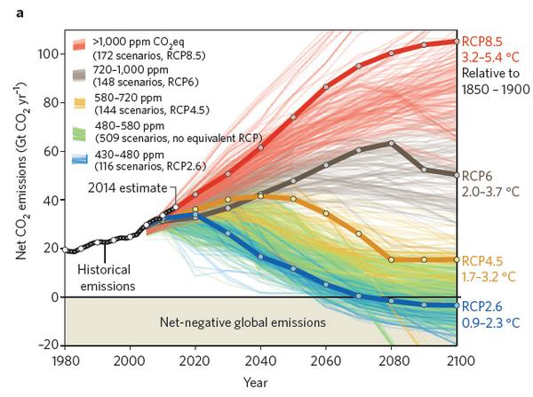
High Uncertainty of Future Development of Climate Variables
exact impact of increase in CO₂ on temperature is uncertain
need to work with specific scenarios
need to quantify sensitivity of economic effects of climate change
IWH CRED Dynare Code
See: International Energy Agency 2018 World Energy Outlook: Sustainable Development with Well Below 2 C in Surface Warming (Link)

Slide 13
Trade and Government
Trade
Exogenous net exports
Trade balance defines foreign debt as function of net exports
No explicit modelling of sectoral imports and exports
Government
Government collects taxes on consumption, capital and labour
Government consumption can also be financed by foreign debt
Model Description
Notes:
NDC: Anforderungen an die Länder aus dem Paris Abkommen
Outcome Indikator 0.1:
Insgesamt 12 Entscheidungsträger auf Leitungsebene aus Fachreferaten in den für wirtschaftliche Entwicklung zuständigen Ministerien und an der NDC Umsetzung beteiligten Sektorministerien in drei Ländern bestätigen den Nutzen der angewandten Methoden und Instrumente für die Analyse und Planung einer klimaresilienten Wirtschaftsentwicklung unter Nennung von konkreten Beispielen
Outcome Indikator 0.2:
Mit fünf anderen Regierungen, EZ-Akteuren und/oder internationalen Organisationen hat auf deren Nachfrage und in Abstimmung mit dem BMU ein Erfahrungsaustausch zur Durchführung und Verwertung der Ergebnisse von ökonomischen Modellierungen von Klimawandelauswirkungen stattgefunden.

Slide 14
Aggregates
National resource constraint
Law of motion for national population (here potential link to CC)
mortality might increase due to heatwaves, floods, cyclones
Otherwise just sums over regional and sectoral variables
https://github.com/schultkr/Vietnam_RBC_model
Notes:
NDC: Anforderungen an die Länder aus dem Paris Abkommen
Outcome Indikator 0.1:
Insgesamt 12 Entscheidungsträger auf Leitungsebene aus Fachreferaten in den für wirtschaftliche Entwicklung zuständigen Ministerien und an der NDC Umsetzung beteiligten Sektorministerien in drei Ländern bestätigen den Nutzen der angewandten Methoden und Instrumente für die Analyse und Planung einer klimaresilienten Wirtschaftsentwicklung unter Nennung von konkreten Beispielen
Outcome Indikator 0.2:
Mit fünf anderen Regierungen, EZ-Akteuren und/oder internationalen Organisationen hat auf deren Nachfrage und in Abstimmung mit dem BMU ein Erfahrungsaustausch zur Durchführung und Verwertung der Ergebnisse von ökonomischen Modellierungen von Klimawandelauswirkungen stattgefunden.

Slide 15
Adaptation Measures
How to model adaptation measures?
Indirect
Policy-induced re-allocation of production factors
public spending to counter CC effects (e.g. new infrastructure, subsidies etc.)
Direct
„Reduce damage itself“ (value of damage function decreases), e.g. dam building
Model Description
Notes:
NDC: Anforderungen an die Länder aus dem Paris Abkommen
Outcome Indikator 0.1:
Insgesamt 12 Entscheidungsträger auf Leitungsebene aus Fachreferaten in den für wirtschaftliche Entwicklung zuständigen Ministerien und an der NDC Umsetzung beteiligten Sektorministerien in drei Ländern bestätigen den Nutzen der angewandten Methoden und Instrumente für die Analyse und Planung einer klimaresilienten Wirtschaftsentwicklung unter Nennung von konkreten Beispielen
Outcome Indikator 0.2:
Mit fünf anderen Regierungen, EZ-Akteuren und/oder internationalen Organisationen hat auf deren Nachfrage und in Abstimmung mit dem BMU ein Erfahrungsaustausch zur Durchführung und Verwertung der Ergebnisse von ökonomischen Modellierungen von Klimawandelauswirkungen stattgefunden.

Slide 16
References
Nordhaus, W. D. (1993). Optimal greenhouse-gas reductions and tax policy in the" DICE" model. The American Economic Review, 83(2), 313-317.
Golosov, M., Hassler, J., Krusell, P., & Tsyvinski, A. (2014). Optimal taxes on fossil fuel in general equilibrium. Econometrica, 82(1), 41-88.
Arndt, C., Tarp, F., & Thurlow, J. (2015). The economic costs of climate change: a multi-sector impact assessment for Vietnam. Sustainability, 7(4), 4131-4145.

